Slide 1
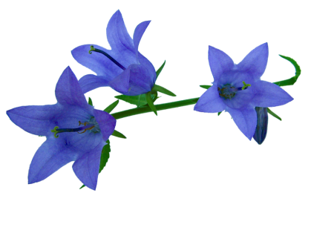
Презентация
к учебно-исследовательской работе
«Знай и люби родную природу.
Колокольчик звонкий »
Шайдурова Валентина Федоровна
учитель английского языка
ГБОУ «Школа №106»
Санкт-Петербург
2015

Slide 2
Содержание
Подготовка к исследовательской работе
Исследовательская работа
Дидактические игры
Творческая работы

Slide 3
Беседа по принципу трех вопросов:
что мы знаем о колокольчиках?
что мы хотим узнать о нем?
- как это сделать?

Slide 4
Колокольчики цветут и радуют нас своей красотой начиная с поздней весны заканчивая глубоким летом. Они не прихотливы и могут расти везде — на лугах, лесных полянках, на обочинах дорог.
Колокольчиков огромное количество видов (больше 300). Отличаются они размером, цветом (синие, фиолетовые, лиловые, голубые, белые, сиреневые).

Slide 5
Стебли простые или ветвистые от 5 до 150 см высотой. Листья расположены в очередном порядке, иногда собраны в розетку. Соцветия метельчатые, реже — кистевидные, у некоторых видов цветки одиночные. Венчик спайнолепестный, колокольчатый, воронковидный, трубчато-колокольчатый, реже — плосковатый и почти колесо-видный. Плод — коробочка. Семена многочисленные, мелкие, сохраняющие всхожесть до 4 лет. В 1 грамме до 4500 семян.

Slide 6
Разгадывание загадок про колокольчик
Пословицы, поговорки
Чтение стихов

Slide 7
Учебно-исследовательская работа
Задания для исследования:
- рассмотрите цветок колокольчика
- найдите корень, стебель, листочки, цветок

Slide 8
Вопросы для исследования:
«Зачем колокольчику корень?»
«Где растет колокольчик?»
«Почему называется колокольчиком?»

Slide 9
Создание гербария
из разных сортов колокольчиков

Slide 10
Дидактические игры
«Узнай по запаху»
«Где растут?»
«Кто быстрее?»
«Найди по описанию»

Slide 11
Настольные игры
«Сложи цветок»
«Клумба»
«Что где растет?»

Slide 12
Творческие работы
- сочинение сказок, рассказов о колокольчике
- рисование картинок
- выполнение проектных работ

Slide 13
http://stihi-russkih-poetov.ru/tags/kolokolchik
http://bagirasos.0pk.ru/viewtopic.php?id=1377&p=2
http://detskiychas.ru/stihi/pro_rasteniya/stihi_pro_kolokolchiki
http://axmama.ru/stihotvorno/stihi-pro-tsvety-kolokol-chiki-dlya-detej

